Slide 1
Разработка системы просмотра сериалов
Воронежский Государственный Университет
Факультет Компьютерных Наук
Студенты Зверева А. С. И Попков В. С., 3 курс

Slide 2
Распределение обязанностей
Зверева Арина
Составление функциональной схема в Miro
Отчет по ролям
Диаграмма активностей
Диаграмма состояний
Диаграмма коммуникаций
ER – диаграмма
Написание курсового проекта
Разработка клиентской части
Дизайн приложения
Тест-кейсы
Демо-видео
Попков Валентин
Составление ТЗ
Схема архитектуры приложения
Диаграмма прецедентов
Диаграмма последовательности
Диаграмма коммуникаций
Составление IDEF0
Разработка серверной части
Настройка Swagger

Slide 3
Анализ предметной области
Анализ существующих решений
Актуальность

Slide 4
Назначение и цели
Упрощение процесса слежения за выходом серий сериалов
Мониторинг статистики просмотренных сериалов
Получение информации о сериалах и их рейтингах

Slide 5
Требования
Осуществлять стабильную работу в браузерах Google Chrome, Opera;
Иметь доступный и понятный интерфейс для пользователя;
Реализовывать основные задачи, стоящие перед данным проектом.

Slide 6
Постановка задачи
Разработка клиентской части сервиса
Разработка серверной части приложения
Создание связи между клиентской и серверной частями
Разработка базы данных

Slide 7
Обоснование выбора технологий
Клиентская часть
HTML
JavaScript
jQuery
Bootstrap
Серверная часть
PHP
RedBeanPHP ORM
MySQL

Slide 8
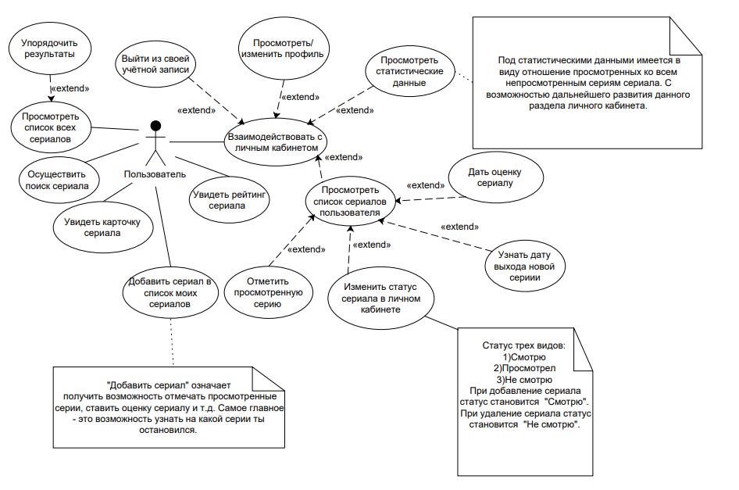
Варианты использования для Пользователя

Slide 9
Тестирование
Дымовое тестирование
UI тестирование
Юзабилити тесты
Основные сценарии
Регистрация
Авторизация
Добавление сериала в список просматриваемых
Отметка о просмотре серии
Добавление сериала
Добавление серии

Slide 10
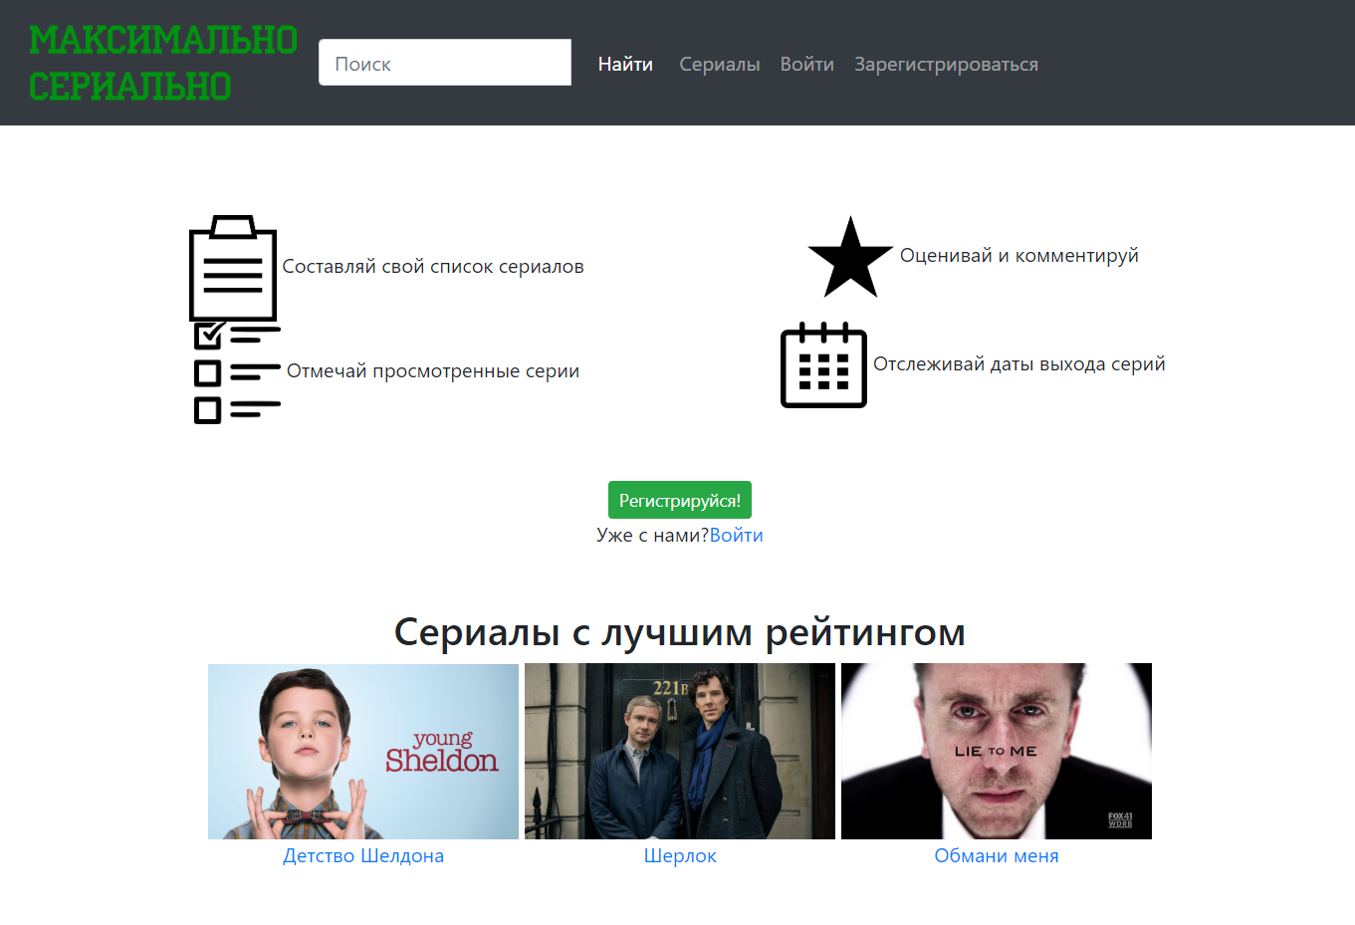
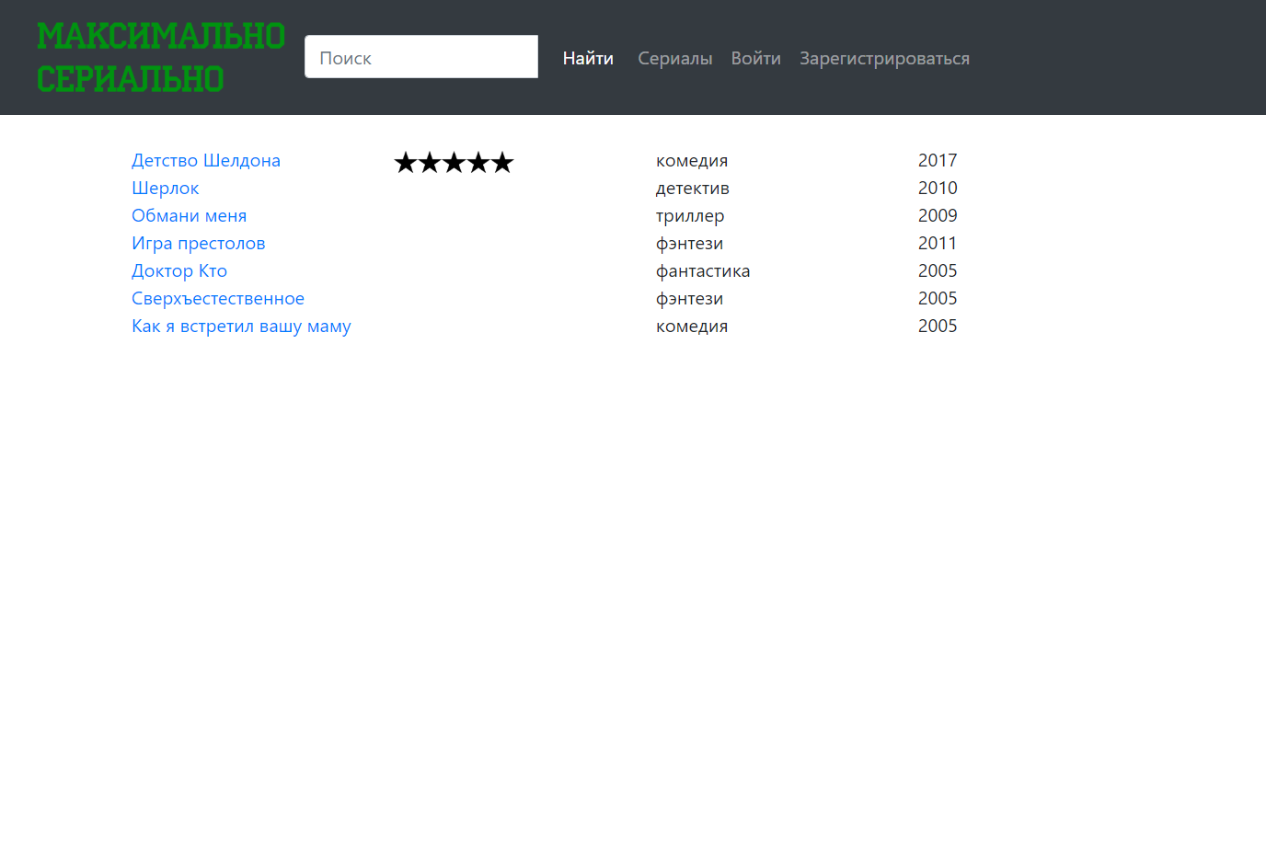
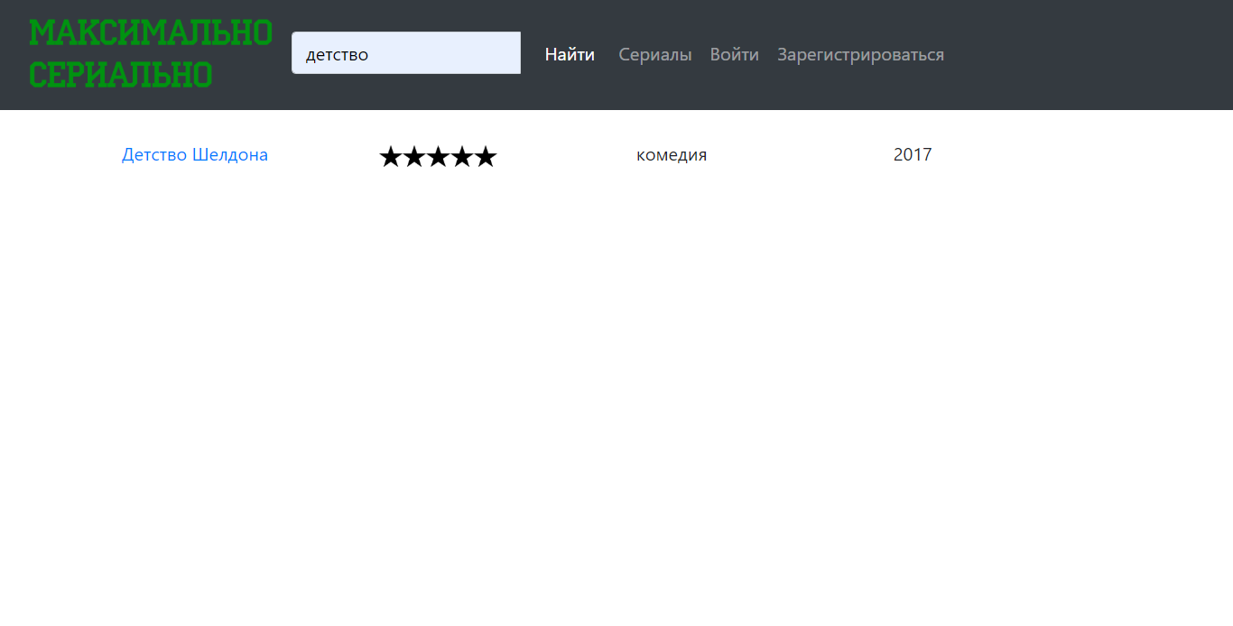
Реализация
Главная страница, список всех сериалов, поиск

Slide 11
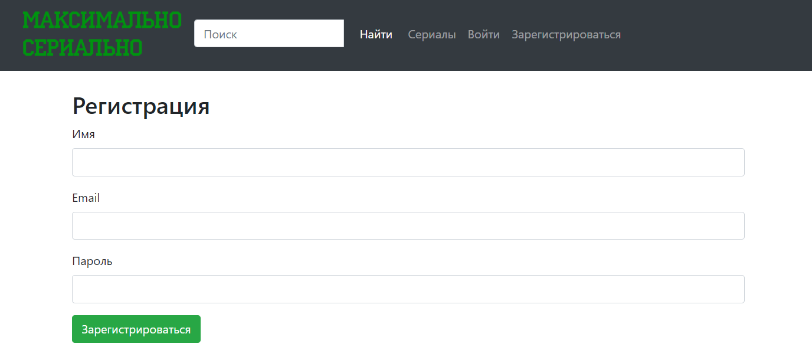
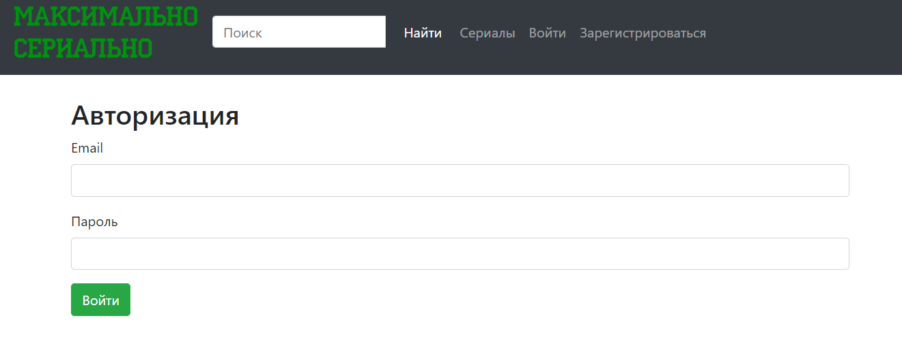
Реализация
Регистрация и авторизация

Slide 12
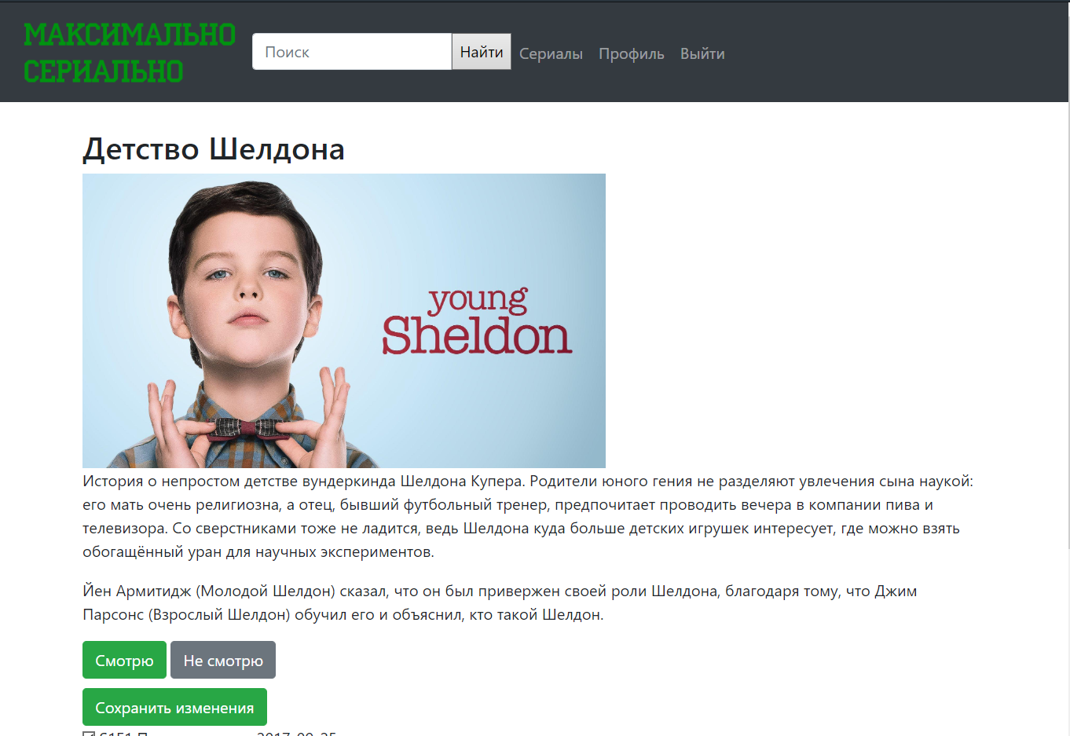
Реализация
Карточка сериала для авторизованного пользователя

Slide 13
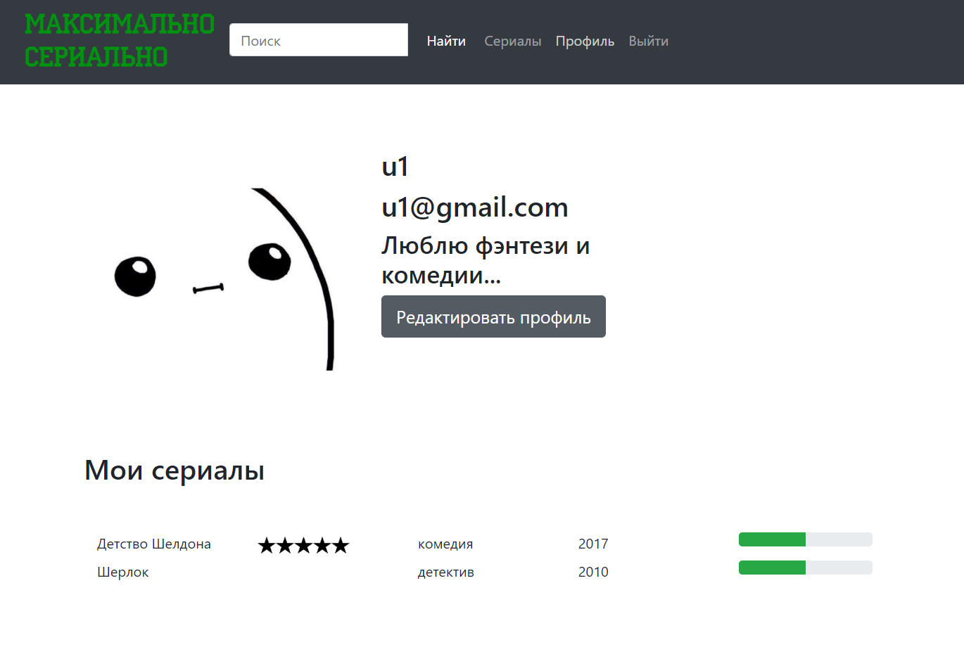
Реализация
Профиль пользователя

Slide 14
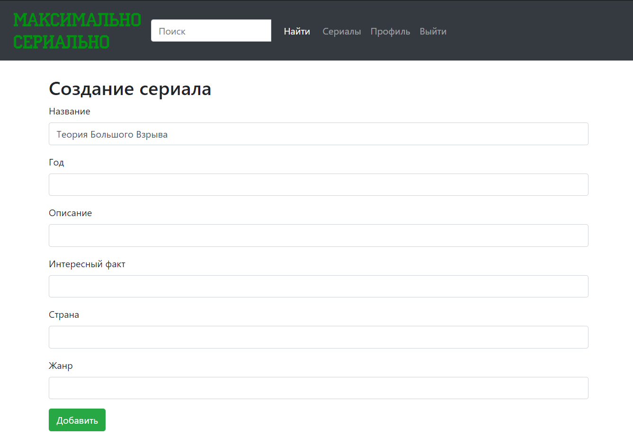
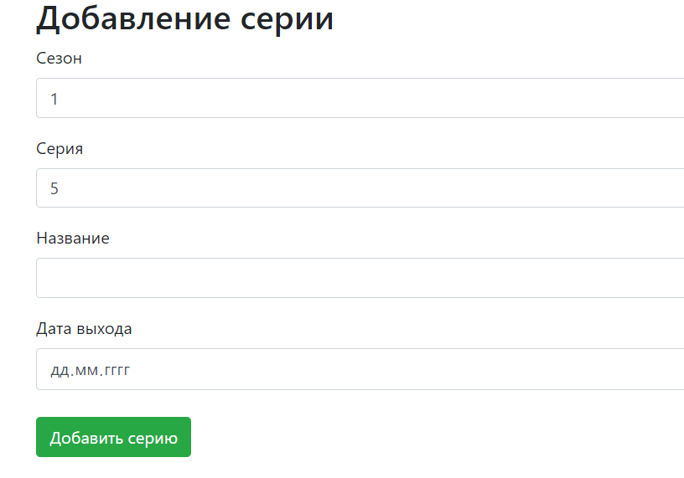
Реализация
Создание сериала и серии

Slide 15
Заключение
Разработана клиентская часть сервиса
Разработана серверная часть сервиса
Разработана база данных

Slide 16
Разработка системы просмотра сериалов
Воронежский Государственный Университет
Факультет Компьютерных Наук
Студенты Зверева А. С. И Попков В. С., 3 курс

